Slide 1
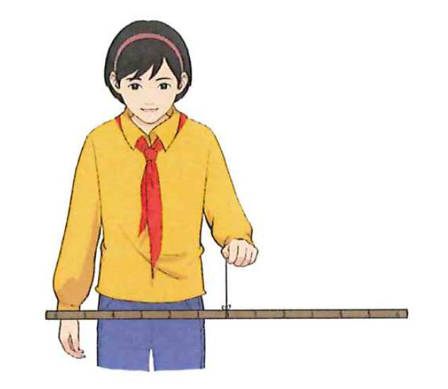
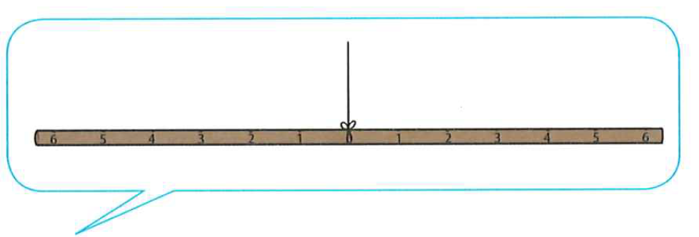
活动准备
1.准备的竹竿长约 1m，尽量做到粗细均匀。
2.在竹竿中点打孔并拴上绳子，拴绳子时注意绳子的长度，同时注意检查拎起绳子后竹竿是否平衡。
3.从中点处每隔8cm做一个刻度记号。

Slide 2

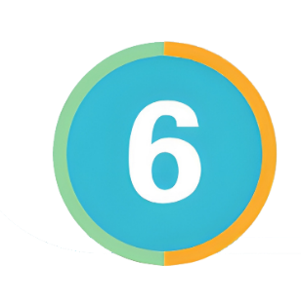
有趣的平衡
R·六年级下册

Slide 3
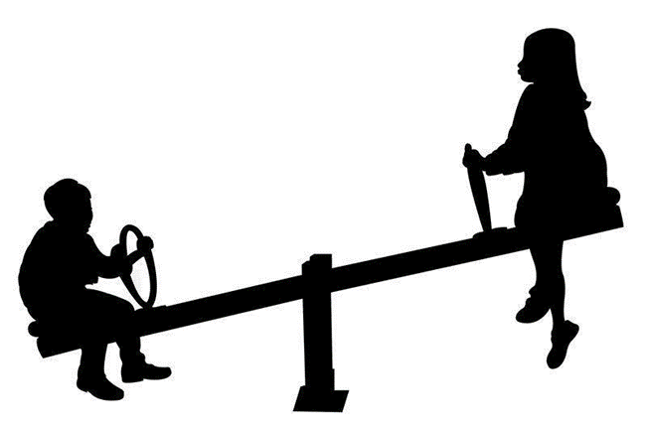
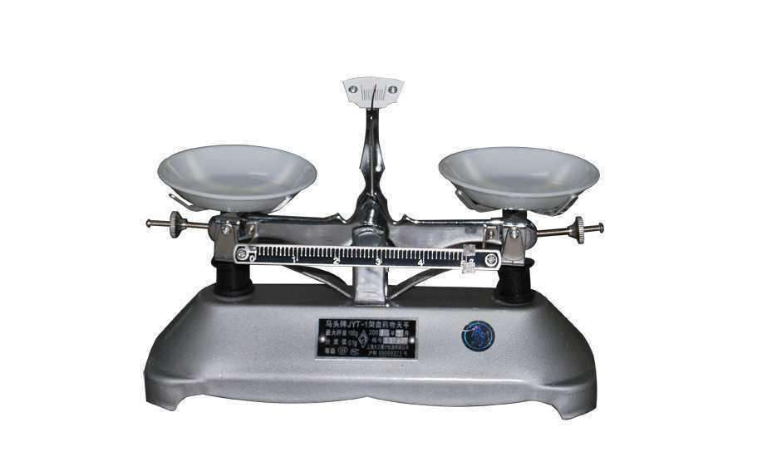
这些图片都反映了一种什么样的现象？

Slide 4
轻的一端加重。
重的一端减轻。
改变重量→平衡

Slide 5
轻的一端物品往后移。
重的一端物品往前移。
改变距离→平衡

Slide 6
自主探索
①如果塑料袋挂在竹竿左右两边刻度相同的地方，怎样放棋子才能保证平衡？
②如果左右两个塑料袋放入同样多的棋子，它们移动到什么样的位置才能保证平衡？
③发现的规律是:_____________________
___________________________________
在相同刻度处左右两边放
相同数量的棋子，竹竿就能平衡。

Slide 7
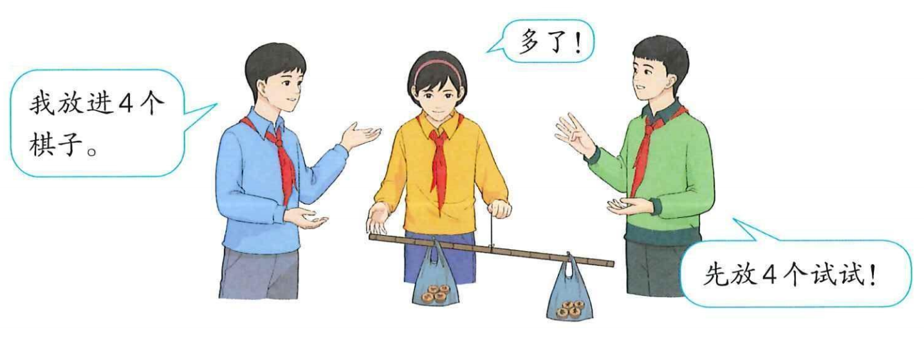
左边的塑料袋在刻度3上放4个棋子，右边的塑料袋在刻度4上放几个才能保证平衡？

Slide 8
你有什么发现？
如果左边的塑料袋在刻度6上放1个棋子，右边的塑料袋在刻度3上放几个才能保持平衡？在刻度2上呢？

Slide 9
你有什么发现？
位置 | 左 |  | 右
项目 | 刻度 | 棋子数 | 刻度 | 棋子数
第一次 | 3 | 4 | 4
第二次 | 6 | 1 | 3
3
2
左边刻度数×棋子数=右边刻度数×棋子数

Slide 10
左边在刻度4上放3个棋子并保持不变，右边分别在各个刻度上放几个棋子才能保证平衡呢？
右 刻 度 | 1 | 2 | 3 | 4 | 6
所放棋子数
乘 积
12
6
4
3
2
12
12
12
12
12

Slide 11
右 刻 度 | 1 | 2 | 3 | 4 | 6
所放棋子数
乘 积
12
6
4
3
2
12
12
12
12
12
左边刻度数×棋子数的积一定时，右边刻度数与棋子数成反比例。
杠杆原理

Slide 12
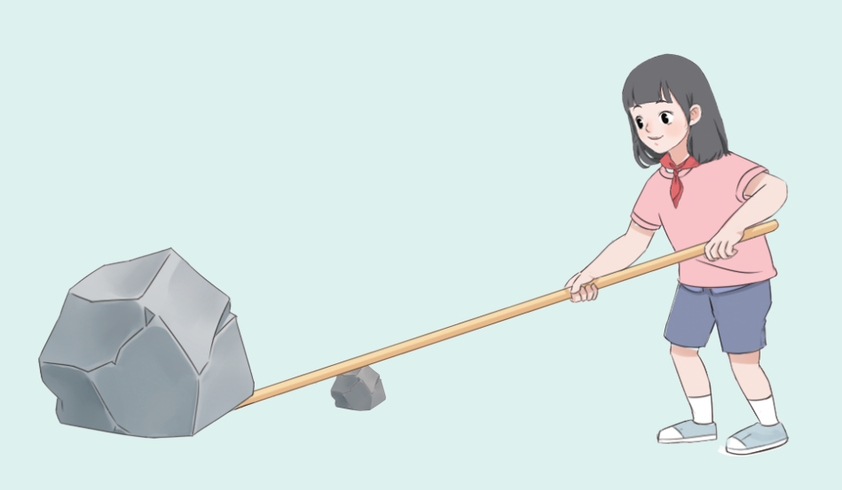
知识应用
生活中的数学
同学们经常玩的跷跷板，有时能够达到左右平衡，就是应用了杠杆原理。像右图那样，用一根铁棍，在铁棍底下垫一块小石头，一个人能把一块大石头撬起来，这也是应用了杠杆原理。你还能举出一些生活中应用杠杆原理的例子吗？

Slide 13
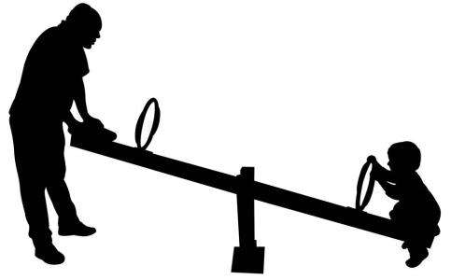
父子俩在玩跷跷板，儿子体重15kg，坐的地方距支点1.2m，父亲体重60kg，他坐的地方距支点多远才能保证跷跷板的平衡？
15×1.2÷60=0.3(m)

Slide 14
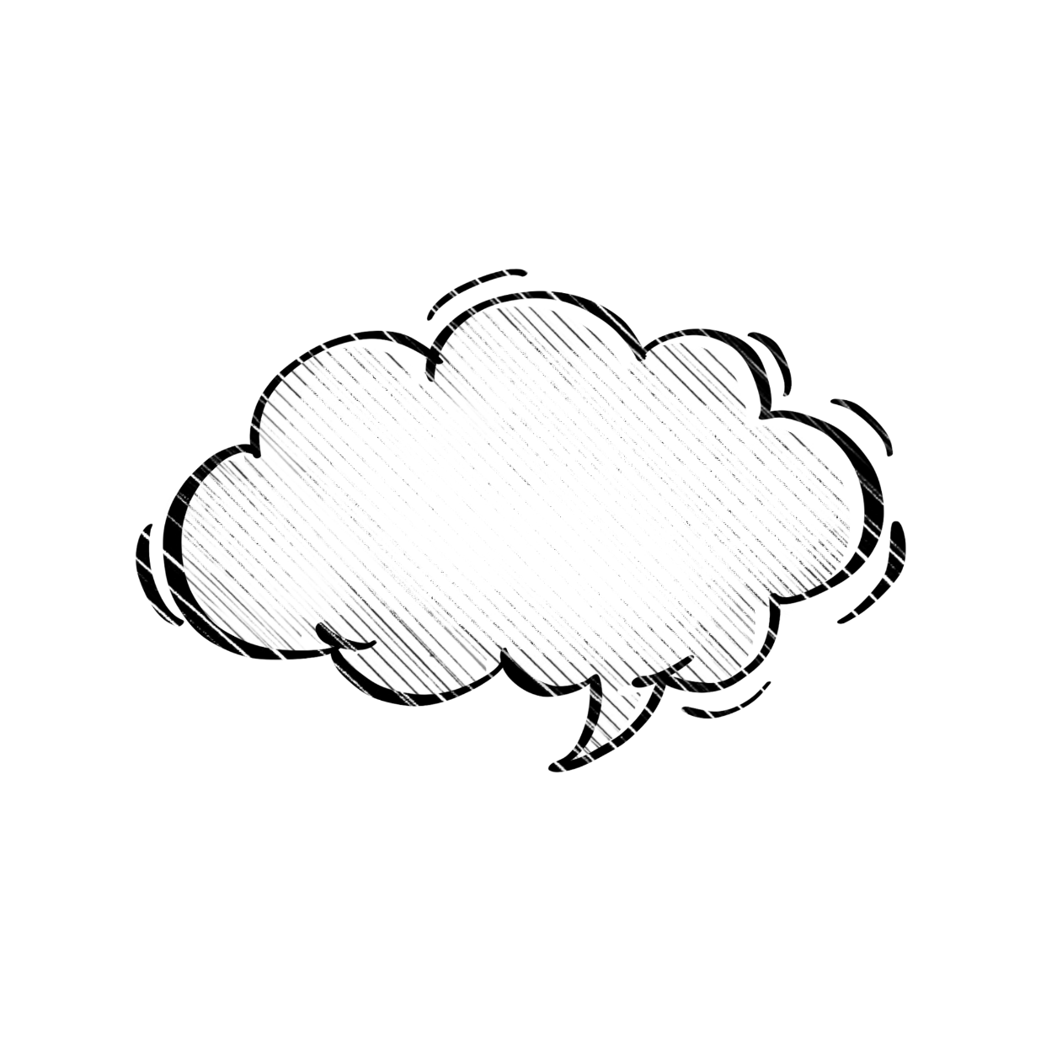
课堂小结
同学们，今天的数学课你们有哪些收获呢？

Slide 15
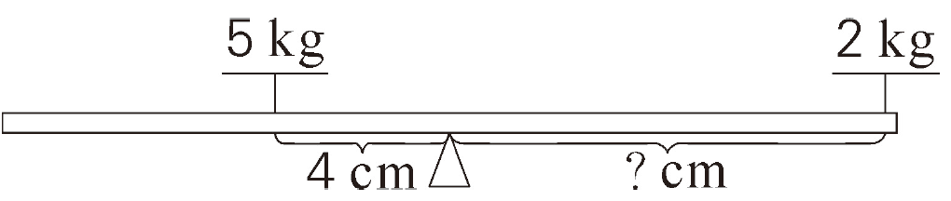
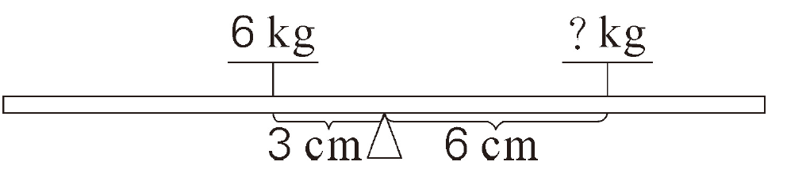
巩固练习
平衡的木棒上的“？”分别代表几？
1.
2.
4×5÷2=10
6×3÷6=3

